Slide 1
ÔN TẬP
Bài 1 – chân trời sáng tạo

Slide 2
MỤC TIÊU KHÓA HỌC
01
02
03
04
Học sinh ôn tập các văn bản tùy bút, tản văn đã học trong chủ đề 1.
Học sinh thực hành giải thích nghĩa của từ
Học sinh biết tạo lập văn bản thuyết minh về một quy trình, hoạt động
Học sinh giới thiệu về tác phẩm văn học/tác phẩm nghệ thuật

Slide 3
KHỞI ĐỘNG

Slide 4
Hoàn thành bảng K – W –L để tổng kết chủ đề
K (Đã biết) | W (Muốn biết) | L (Đã học)

Slide 5
THỰC HÀNH ÔN TẬP

Slide 6
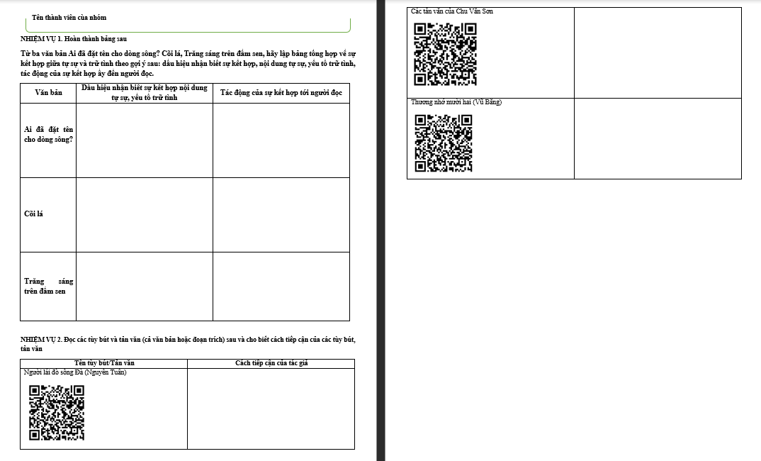
NHIỆM VỤ - KĨ NĂNG ĐỌC (THỰC HÀNH TIẾNG VIỆT)
Giáo viên giao nhiệm vụ
Câu 1. HS thảo luận nhóm đôi
Thời gian: 10ph
Câu 2 và Câu 3. HS thảo luận nhóm 4 – 6 HS
Thời gian: 30ph
Câu 4. HS trả lời cá nhân
Thời gian: 5ph

Slide 7
Câu 1 (trang 35 sgk Ngữ văn 11 Tập 1): Nêu điểm tương đồng hoặc gần gũi về nội dung (chủ đề, cảm hứng) giữa các văn bản: Ai đã đặt tên cho dòng sông? Cõi lá, Trăng sáng trên đầm sen.
- Các VB đều lấy thiên nhiên làm đối tượng miêu tả chính.
- Ba VB đều thể hiện niềm yêu mến thiết tha với cảnh đẹp của quê hương đất nước.
- Gắn với miêu tả, tự sự là những nhận định, đánh giá, liên tưởng,... tất cả được bao trùm trong cảm xúc say mê, tạo nên không khí trữ tình cho tác phẩm.

Slide 8
Câu 2 (trang 35 sgk Ngữ văn 11 Tập 1): Từ ba văn bản Ai đã đặt tên cho dòng sông? Cõi lá, Trăng sáng trên đầm sen, hãy lập bảng tổng hợp về sự kết hợp giữa tự sự và trữ tình theo gợi ý sau: dấu hiệu nhận biết sự kết hợp, nội dung tự sự, yếu tố trữ tình, tác động của sự kết hợp ấy đến người đọc.
Văn bản | Dấu hiệu nhận biết sự kết hợp nội dung tự sự, yếu tố trữ tình | Tác động của sự kết hợp tới người đọc
Ai đã đặt tên cho dòng sông? | Miêu tả thuỷ trình của sông Hương từ thượng nguồn đổ ra biển trong niềm cảm xúc dạt dào của nhà văn về con sông từ các góc nhìn: thiên nhiên, văn hoá, lịch sử,... | Mở rộng những hiểu biết về sông Hương. Dòng sông như có hồn, gắn bó máu thịt với con người, quê hương xứ sở.
Cõi lá | Miêu tả cảnh sắc Hà Nội trong hiện tại và kí ức gắn với mỗi mùa cây thay lá với các cung bậc cảm xúc: rộn ràng, hoài niệm, chờ mong, hân hoan, vui sướng,... | Yêu mến thiên nhiên Hà Nội và tâm hồn người Hà Nội. Từ đó, có ý thức gìn giữ vẻ đẹp văn hoá của Thủ đô.
Trăng sáng trên đầm sen | Miêu tả cảnh đêm trăng sáng trên đầm sen từ xa đến gần, từ khái quát đến cụ thể với những suy tư, liên tưởng và cảm xúc lãng mạn, bay bổng. | Nhận thức rõ hơn vai trò của thiên nhiên đối với cuộc sống và tâm hồn con người. Được chiêm ngưỡng vẻ đẹp kì diệu của thiên nhiên, tâm hồn con người trở nên cân bằng, tươi mới hơn.

Slide 9
Câu 3 (trang 35 sgk Ngữ văn 11 Tập 1): Tìm đọc thêm một số tùy bút, tản văn viết về đề tài thiên nhiên. Liên hệ với những văn bản trong bài học để thấy cách tiếp cận riêng của mỗi nhà văn.
(Dựa trên PHT đã giao cho HS)
Một số tùy bút, tản văn viết về đề tài thiên nhiên là:
+ Người lái đò sông Đà – Nguyễn Tuân
+ Tháng Giêng, mơ về trăng non rét ngọt – Vũ Bằng
+ Mùa xuân của tôi – Vũ Bằng
+ Các tản văn về thiên nhiên – Chu Văn Sơn

Slide 10
Câu 4 (trang 35 sgk Ngữ văn 11 Tập 1): Giải thích nghĩa của những từ sau và xác định cách giải thích đã dùng: phẳng lặng, nhấp nháy, cổ thi, chật chội
- Phẳng lặng: lặng lẽ, êm ả, không xáo động. → Cách giải thích: Dùng từ, hoặc một số từ đồng nghĩa, gần nghĩa để giải thích.
- Nhấp nháy: có ánh sáng khi loé ra khi tắt, liên tiếp. Hoặc (mắt) mở ra, nhắm lại liên tiếp. → Cách giải thích: Phân tích nội dung nghĩa của từ và nêu phạm vi sử dụng (trường hợp giải thích (mắt) nhấp nháy).
- Cổ thi: cổ là xưa, cũ; thi là thơ; cổ thi là thơ cổ, thơ xưa → Cách giải thích: Giải thích từng thành tố cấu tạo nên từ.
- Chật chội: chật (thường nói về nơi ở). → Cách giải thích: Dùng từ đồng nghĩa để giải thích.

Slide 11
NHIỆM VỤ - KĨ NĂNG VIẾT
GV giao bài tập cá nhân, thực hiện đề viết theo yêu cầu
Cho đề bài: Hãy viết văn bản thuyết minh (có lồng ghép một số yếu tố như miêu tả, tự sự, biểu cảm) về một quy trình hoạt động hoặc một đối tượng mà bạn quan tâm

Slide 12
Dàn ý gồm 3 phần
Mở bài
Thân bài
Kết bài
- Một loại bánh không thể nào thiếu được trong ngày Tết Trung thu đó chính là chiếc bánh trung thu.
- Một loại bánh chất chứa hạnh phúc đầm ấm của gia đình.
Nguồn gốc, xuất xứ
Cách làm bánh
Các loại bánh Trung thu
Cách thưởng thức
- Có chiếc bánh trung thu vào ngày Tết Trung thu thể hiện sự sum họp, hạnh phúc gia đình.
- Chiếc bánh dẻo tròn, gợi hình mặt trăng thể hiện sự tròn đầy, viên mãn.

Slide 13
TIÊU CHÍ | CẦN CỐ GẮNG (0 – 4 điểm) | ĐÃ LÀM TỐT (5 – 7 điểm) | RẤT XUẤT SẮC (8 – 10 điểm)
Hình thức (3 điểm) | 1 điểm Bài làm còn sơ sài, trình bày cẩu thả Sai lỗi chính tả Sai kết cấu đoạn | 2 điểm Bài làm tương đối đầy đủ, chỉn chu Trình bày cẩn thận Chuẩn kết câu đoạn Không có lỗi chính tả | 3 điểm Bài làm tương đối đầy đủ, chỉn chu Trình bày cẩn thận Chuẩn kết câu đoạn Không có lỗi chính tả Có sự sáng tạo
Nội dung (7 điểm) | 1 – 4 điểm Nội dung sơ sài mới dừng lại ở mức độ biết và nhận diện | 5 – 6 điểm Nội dung đúng, đủ và trọng tâm Có ít nhất 1 – 2 ý mở rộng nâng cao | 7 điểm Nội dung đúng, đủ và trọng tâm Có ít nhất 1 – 2 ý mở rộng nâng cao Có sự sáng tạo
Điểm
TỔNG

Slide 14
NHIỆM VỤ - KĨ NĂNG VIẾT
Giáo viên giao nhiệm vụ
GV giao bài tập cá nhân, thực hiện chuẩn bị bài nói
HS lần lượt trình bày bài nói trước cả lớp theo yêu cầu
Để giới thiệu một tác phẩm văn học/ nghệ thuật cũng như nắm bắt nội dung thuyết trình và quan điểm của người nói hiệu quả, bạn cần lưu ý những điều gì?

Slide 15
Xác định được đặc điểm nổi bật của một tác phẩm văn học (nội dung, vị trí…).
Tìm hiểu rõ thể loại.
Lắng nghe và ghi chép nội dung thuyết trình.
Trình bày và trao đổi ý kiến nếu chưa hiểu hoặc bổ sung.

